Slide 1
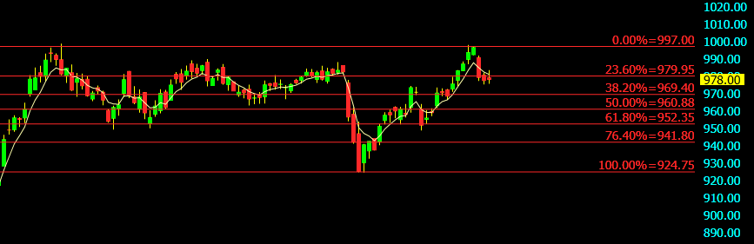
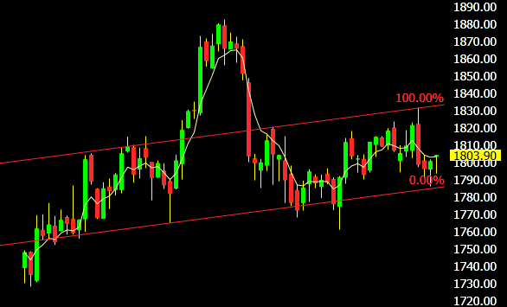
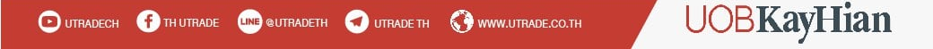
TFEX Strategy
11 January 2022
SHORT
S50H22
ยังคงชะลอดู จากมีความเสี่ยงเฟดขึ้นดอกเบี้ยเร็วกว่าคาด
ตัวเลขผู้ติดเชื้อโควิด-19 ในประเทศยังคงมีแนวโน้มเพิ่มสูงขึ้นต่อเนื่อง ประกอบกับการปรับขึ้นของบอนด์ยีลจากคาดการณ์เฟดขึ้นดอกเบี้ย-ลดงบดลเร็วกว่าคาด จะยังคงเป็นปัจจัยกดดันภาพรวมการลงทุนต่อเนื่องในสัปดาห์นี้ แม้กราฟรายชั่วโมง ดัชนียืนเหนือแนวรับในกรอบ uptrend channel แต่ไม่ใช่จุดซื้อที่ดี เราแนะรอเปิด Short กรณีดัชนีฟื้นไม่ผ่าน 990-1000 จุด
Entry | Target | Stop loss
990-1000 | 950-965 | 1004
SHORT
GOH22
แนวโน้มลงต่อเนื่องหลังยืนไม่ผ่าน $1800
ความกังวลเฟดขึ้นดอกเบี้ยเร็วจะยังคงเป็นปัจจัยกดดันราคาทองคำต่อเนื่อง ขณะที่สัญญาณทางเทคนิคเป็นลบหลัง MACD หักหัวลงทำ dead-cross signal ยังคงคำแนะนำ Short โดยคาดหวังเป้าทำกำไรระยะกลางอยู่ที่ $1770-1760 และระยะยาวที่ $1700-1690
Entry | Target | Stop loss
1810-1815 | 1770-1760 | 1824
Analyst: Chaiwat Arsirawichai +662 659 8301
Thansin Klinthanom +662 659 8025

